Slide 1
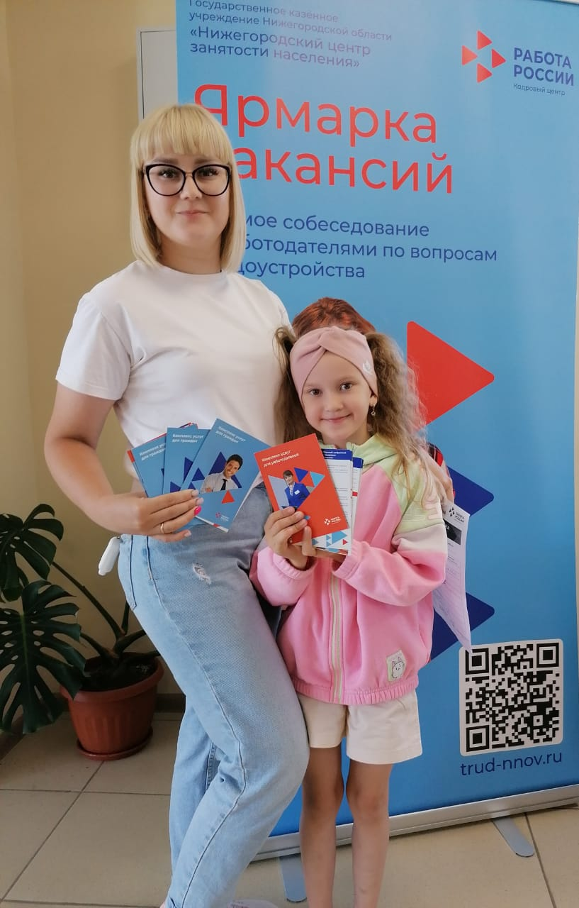
Портрет клиента «Граждане, возобновляющие трудовую деятельность после длительного перерыва», обратившегося в нижегородский кадровый центр «Работа России»
Пол | женский (большинство) – 57%
Возраст | 35 лет – 74,86%
Образование | По результатам анкетирования (в рейтинге): на первом месте – начальное/среднее профессиональное (52,3%) на втором месте – высшее (27,3%) на третьем месте – полное общее (20,4%)
Имеет опыт работы более 10 лет. Не уверен(а) в своих силах. Хочет найти интересную работу со стабильной заработной платой Без работы более трех месяцев, имеются трудности с трудоустройством. Неуверенность в себе, боится не справиться с обязанностями, а также боится предвзятого отношения со стороны начальства и коллег по поводу длительного трудового перерыва. Отсутствует мотивация к трудоустройству. Готов(а) к смене сферы деятельности. Не хочет на прежнюю должность. Средний уровень владения ПК.
Готовность к кардинальной смене сферы деятельности | Скорее «да», чем «нет» - 44,25% Скорее «нет», чем «да» - 36,15% Затруднились с ответом – 19,6%
Причина длительного перерыва | По результатам анкетирования (в рейтинге): на первом месте – низкий уровень заработной платы по моей профессии (38%) на втором месте – отсутствие перспектив на предыдущем месте работы (29%) на третьем месте – эмоциональное выгорание (19%) на четвертом месте – иные обстоятельства (14%)
Цель обращения в Центр занятости и результат оказания услуг | Удовлетворен(а) полностью – 58,36% Цель не достигнута – 38,2% Затрудняюсь ответить – 3,44%

